Slide 1
«Организация методической работы в условиях
реализации ФГОС ООО»

Slide 2
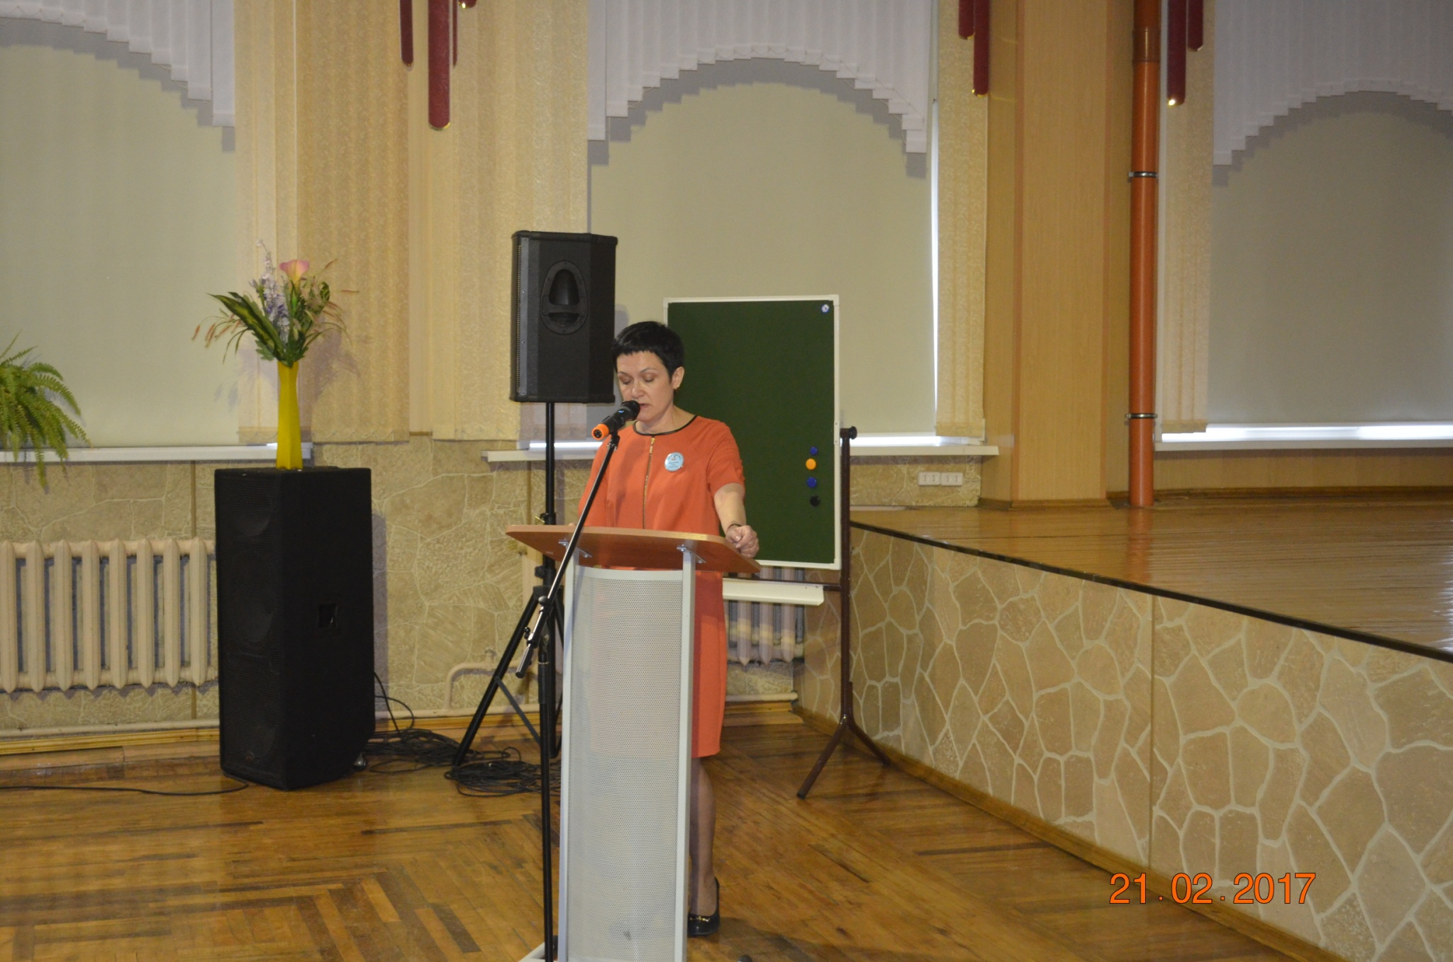

Slide 3
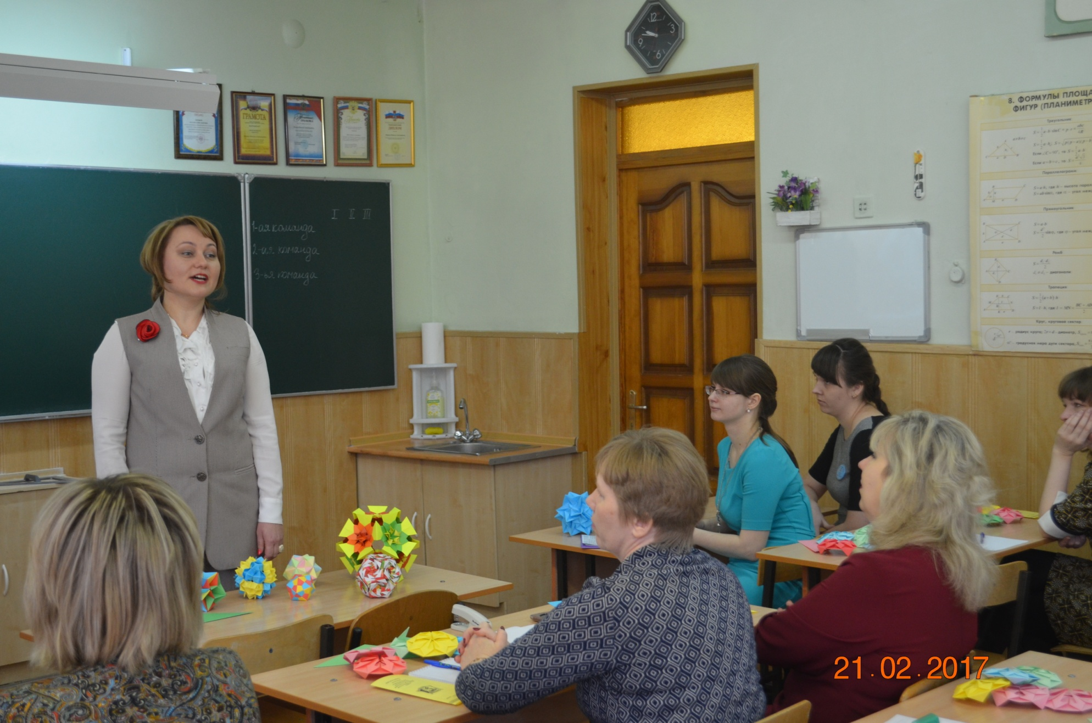
«Методическое сопровождение внеурочной деятельности»

Slide 5
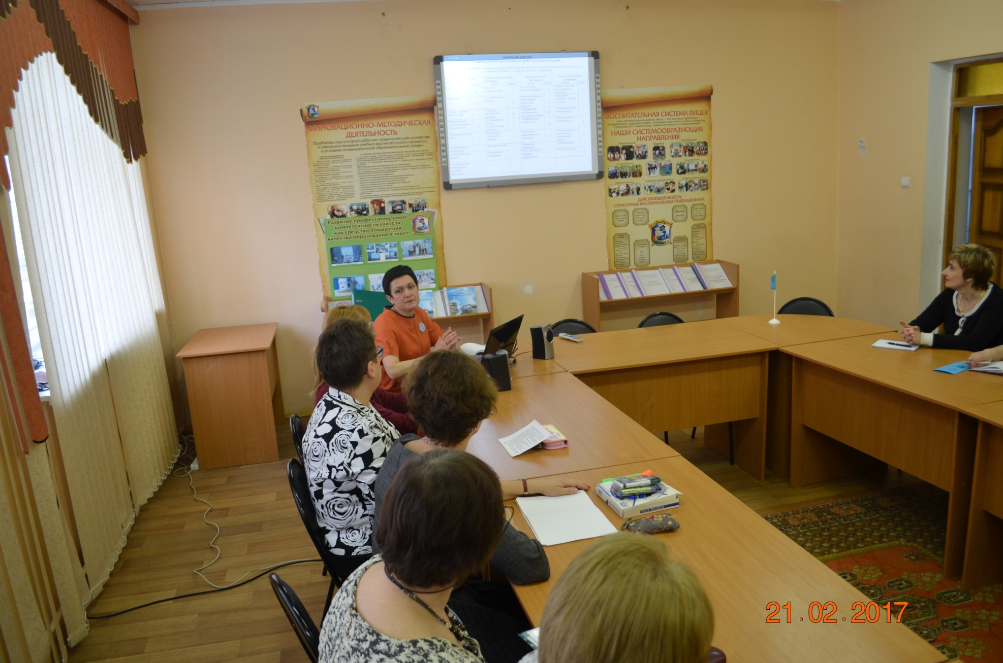
«Формирование учебной мотивации»

Slide 6
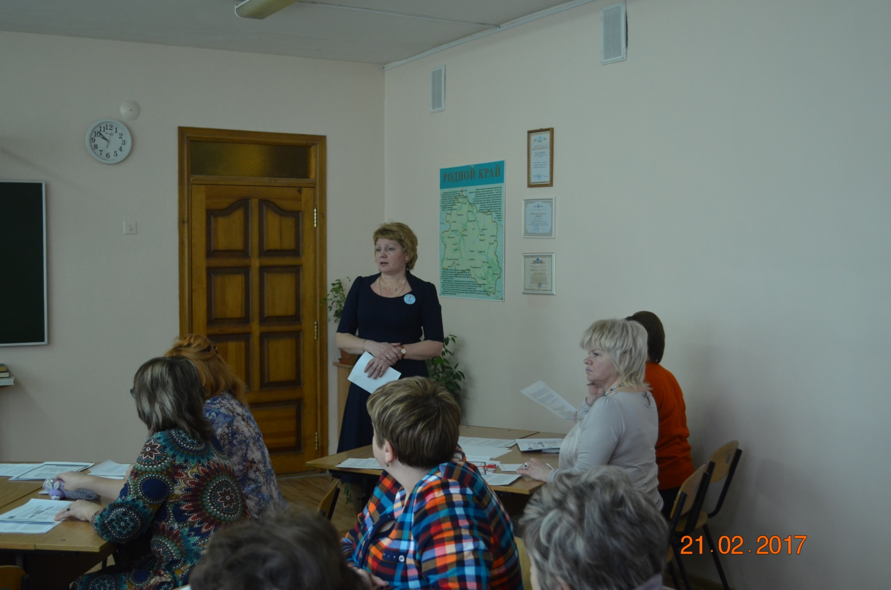
«Формирование смыслового чтения на уроках
разной предметной направленности через внедрение
технологии активно-продуктивного чтения»

Slide 7
